Slide 1
VILÁGJÁRÓ NAP
A KÜLFÖLDI TANULMÁNYUTAK ELŐNYEI ÉS HÁTRÁNYAI
A SIKERES ÖNÉLETRAJZÍRÁS
EOK
Budapest, 2012.november 5.
Dr. Lőrincz M. Ákos
Központi Karrier Iroda
Semmelweis Közösség – Semmelweis Világ
TÁMOP-4.1.1/A-10/2/KMR-2010-0006

Slide 2
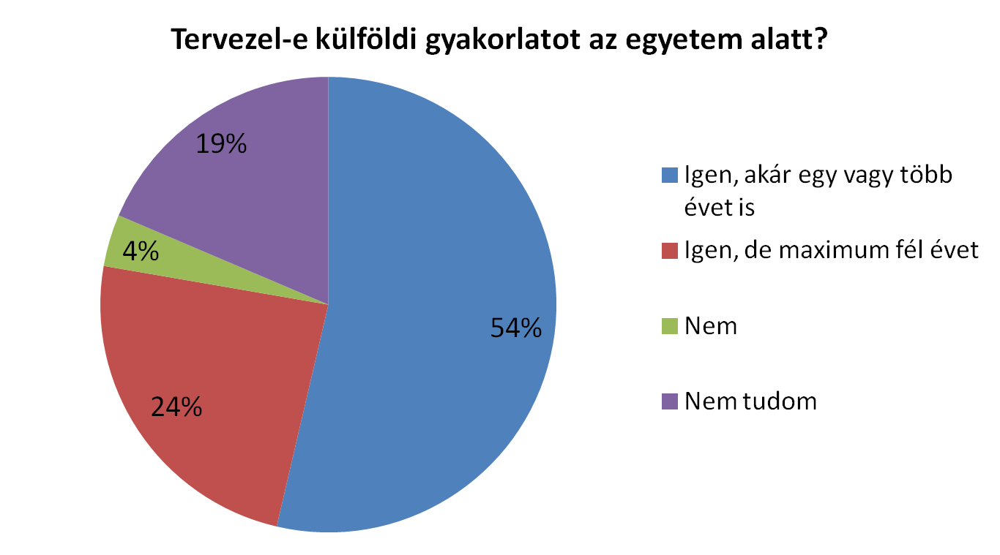
Miért érdemes ezzel foglalkozni?
2011. Központi Karrier Iroda felmérés

Slide 3
Külföldi tanulmányutak tervezése
Miért jelentkeztek külföldi tanulmányútra?
Fontos, hogy tudatosítsd, hogy Te mit vársz ettől az eseménytől!
Figyelj, hogy az elvárásaid teljesüljenek:
  Készülj rá – tervezd meg! (miért?, mikor?, hova?)
  Tájékozódj! (miként? mik a lehetőségek? )
  Dönts!
  Utazz, tanulj, tapasztalj!
  Használd fel, amit elértél!

Slide 4
Tervezés – mikor?, hova?
Mikor?
  Hosszabban 2. év után
  Abban a félév(ek)ben, amely nem a legfontosabb a később szakmád szempontjából
Hova?
  Függ a célodtól (tanulni, gyakorlatozni, kalandozni)
  Lehetőségeidtől (nyelvismeret, pontjaid, anyagi szempontok, akkreditáció)

Slide 5
Tervezés – tájékozódás
Első kör – általános
  Korábbi kiutazók (bárki: barát, instruktor, lakótárs)
  Szinapszis cikkek
  Világjáró kiadvány (SotePedia.hu)
  Világjáró Napok (☺)
Második kör – célirányos
  Pályázati kiírás
  Kiutaztató irodák
  Korábbi kiutazók (leszűkítve az országra, városra)
Harmadik kör – technikai részletek
  Tanulmányi osztály
  Elfogadó klinikák/intézetek
  Fogadóegyetem (koordinátor, intézet, szállás)

Slide 6

Előnyök, hozadékok
Egyén számára:
Nyelvtudás
Önéletrajz erősítés
Szemlélet szélesítés
Tanulmányi hangsúlyok
Kikapcsolódás, légkörváltás
Új kultúrák megismerése
Kapcsolat építés
Módszer elsajátítás, hazahozás
Személyiség fejlődés, „felnövés”
Egyetem:
Képzettebb hallgatók
Magasabb színvonal
Hazahozott technikák és kapcsolatok
Jobb oktatói/ kutatói anyag
Önerősítő kör
Ország:
Képzettebb hallgatók
Magasabb ellátási színvonal
Erősebb fejlődési kényszer
Szóródó tudás
Önerősítő kör

Slide 7

Hátrányok???
Nem ennyire egyértelmű – Neked kell végiggondolnod:
Miről maradsz le? (TDK, közélet, félév stb.)
Hogy érzed magad „egyedül”?
Honvágy problémák
Csábítás külföldre
Tanulmány felejtés
Kiábrándulás
Idegen érzés

Slide 8

  Mikorra időzítsd külföldi pályázatodat?
Szempontok:
Kurrikulum sajátosságaid
Egyéb elfoglaltságaid (hobby)
Kutatási célok
Elhelyezkedési szempontok
Anyagi lehetőségek
Magánéleti szempontok

Slide 9

  Mire készülj tudatosan kiutazás kapcsán?
Nyelvismeret
Országismeret
Helyismeret
Egyetem
Kapcsolatod az itthoniakkal
Új kultúrák
Követ leszel

Slide 10
Pályázati csomag összeállítása: Az önéletrajz és a motivációs levél
A pályázási csomag alapján tud a pályázat kiíró különbséget tenni a jelöltek között
Olyan szempont rendszer, ami garantálja, hogy az arra érdemes hallgató jut ki
Nem banális munka, hanem a papíralapú felkészülés a pályázatra.
A csomag részei:
          Önéletrajz
          Motivációs levél
          Ajánlások
          Különféle igazolások és nyilatkozatok:
              Tanulmányi eredmény
              Közéleti tevékenység
              Tudományos eredmények
              Publikációs lista
              Elfogadó nyilatkozatok

Slide 11
Önéletrajz
Bemutat téged
Személyes reklámanyag
Ne ettől várd a teljes sikert
Ne kövess végzetes hibát el
Típusa
Ömlesztett
Amerikai
Europass
Tartalmilag
Rólad szól
Térj ki minden lényeges szempontra!
Korábbi tapasztalatok
Ne túlozz!
Külföldön is megértik?
Nem hagytál ki valamit?
Formailag
Betűtípus
Helyesírás!
Fogalmazás
Idegen nyelvű kihívások
Fénykép
Elérhetőségek
Részletek és útmutató: Talentum és Világjáró Kiadványok

Slide 12
Motivációs levél
Lényeges anyag
Kiemeli az önéletrajzod elemeit
Adjon választ a kérdésre, hogy miért épp te vagy a megfelelő a pályázatra!
Adjon választ a kérdésre, hogy miért fontos ez neked!
Ne ömlengj!
Legfeljebb egy oldal

Slide 13
  Szakmai ajánlások, Publikációs lista
Ajánlások
Csatolj akkor is, ha nem kérik
Kitől kérj ajánlást?
Reális képet rólad!
Ha szembejön az „Írdmegfiam,majdaláírom”
Publikációs lista
Csatolj akkor is, ha nem kérik
Mi szerepeljen benne?
Mi van, ha nincs publikációm?

Slide 14

  Világjáró Kiadvány – SotePedia
A közösségi tudástár
Ami segít a bajban
Ahol elmondhatsz bármit
Ahol Te is hasznos vagy
Ahol a Világjáró Kiadvány letölthető
Ahol a Talentum letölthető
http://sotepedia.hu

Slide 15




Köszönöm a figyelmet!
http://karrieriroda.net
http://sotepedia.hu
A SE-KarrierKözpont a
Semmelweis Közösség – Semmelweis Világ
TÁMOP – 4.1.1. – 08 /2/KMR-2009-0004 projekt keretében jött létre

